Slide 1

О нормативах накопления твердых коммунальных отходов
на территории Санкт-Петербурга
Доклад на заседании Трехсторонней комиссии Санкт-Петербурга
по регулированию социально-трудовых отношений 28.03.2017

Slide 2

О фактических замерах объемов накопления ТКО
Итоги фактических замеров объемов накопления твердых коммунальных отходов на территории Санкт-Петербурга в 2016 году
п/п | Категория объектов | Расчетные единицы | Временные нормативы накопления ТКО, утв. распоряжением Комитета от 09.07.2008 № 30-р, письмом Управления по обращению с отходами производства и потребления от 27.01.2010 № 27/21/11-ор-1 |  | Предложение Комитета по изменению нормативов накопления ТКО |  | Отклонение
 |  |  |  |  |  |  | гр.6-гр.4 | (гр.6/гр.4) -100% | гр.7-гр.5 | (гр.7/гр.5) -100%
 |  |  | куб. м/чел. (кв.м)/год (сутки) | кг/чел. (кв.м)/год (сутки) | куб. м/чел. (кв.м)/год (сутки) | кг/чел. (кв.м)/год (сутки) | куб.м | % | кг | %
1 | 2 | 3 | 4 | 5 | 6 | 7 | 8 | 9 | 10 | 11
1 | Многоквартирные дома: | на 1 жителя | 1,880 | 362,000 | 2,055 | 381,700 | 0,18 | 9,3% | 19,70 | 5,4%
1.1 | КГО | на 1 жителя | 0,340 | 73,000 | 0,393 | 83,205 | 0,05 | 15,6% | 10,20 | 14,0%
1.2 | ТКО | на 1 жителя | 1,540 | 289,000 | 1,662 | 298,495 | 0,12 | 7,9% | 9,50 | 3,3%
2 | Индивидуальные жилые дома | на 1 домовладение | - | - | 3,965 | 696,868 | - | - | - | -
3 | Дошкольные образовательные организации | на 1 ребенка | 0,00270 | 0,270 | 0,0042 | 0,686 | 0,0015 | 55,7% | 0,42 | 154,2%
4 | Общеобразовательные организации, организации дополнительного образования | на 1 учащегося | 0,00030 | 0,060 | 0,0014 | 0,253 | 0,0011 | 378,2% | 0,19 | 320,9%
5 | Диспансер, амбулатория, поликлиники | на 1 посещение | 0,00004 | 0,007 | 0,0007 | 0,115 | 0,0007 | 1629,5% | 0,11 | 1592,5%
6 | Прачечные и химчистки | на 1 кв. м общей площади | 0,00030 | 0,030 | 0,0004 | 0,056 | 0,0001 | 23,4% | 0,03 | 85,4%
7 | Промтоварные магазины | на 1 кв. м общей площади | 0,00360 | 0,396 | 0,0043 | 0,635 | 0,0007 | 19,8% | 0,24 | 60,5%
8 | Продовольственные магазины | на 1 кв. м общей площади | 0,00410 | 0,718 | 0,0041 | 0,739 | 0,0000 | 0,0% | 0,02 | 3,0%
9 | Аптеки | на 1 кв. м общей площади | 0,00080 | 0,088 | 0,0008 | 0,139 | 0,0000 | 0,0% | 0,05 | 57,7%
10 | Парикмахерские | на 1 кв. м общей площади | 0,00400 | 0,560 | 0,0040 | 0,652 | 0,0000 | 0,0% | 0,09 | 16,4%
11 | Учреждения, организации, офисы | на 1 сотрудника | 0,00270 | 0,270 | 0,0039 | 0,643 | 0,0012 | 44,4% | 0,37 | 138,0%
12 | Учреждения общественного питания | на 1 кв. м общей площади | 0,00700 | 1,400 | 0,0078 | 1,444 | 0,0008 | 11,4% | 0,04 | 3,1%
13 | Организации социально-бытового обслуживания | на 1 кв. м общей площади | 0,0009 | 0,198 | 0,0011 | 0,241 | 0,0003 | 29,4% | 0,04 | 22,1%

Slide 3
О выборе расчетных единиц
нормативов накопления ТКО
Результаты мониторинга общественного мнения
Категория респондентов | Доля проголосовавших, %
 | м³/м², кг/м² | м³/чел., кг/чел.
Опрос, проведенный муниципальными образованиями по поручению администраций районов Санкт-Петербурга | 37,2% | 62,8%
Голосование на сайте, обращения по горячей линии, письменные обращения граждан | 45,5% | 54,5%
Исполнительные органы государственной власти Санкт-Петербурга: 1. Комитет по тарифам Санкт-Петербурга; 2. Жилищный комитет; 3. Комитет по благоустройству Санкт-Петербурга; 4. Комитет по природопользованию, охране окружающей среды и обеспечению экологической безопасности. | 0,0% | 100,0%

Slide 4
О выборе расчетных единиц
нормативов накопления ТКО
Результаты мониторинга общественного мнения по административным районам о выборе расчетных единиц для установления нормативов накопления ТКО для жителей многоквартирных домов
на территории Санкт-Петербурга*
№ п/п | Административный район Санкт-Петербурга | Количество проголосовавших за расчетные единицы, чел. |  | Доля проголосовавших, %
 |  | м³/м², кг/м² | м³/чел., кг/чел
1 | Выборгский район | 451 | 584 | 43,5 | 56,5
2 | Адмиралтейский район | 68 | 448 | 13,3 | 86,7
3 | Фрунзенский район | 86 109 | 158 081 | 35,2 | 64,8
4 | Петродворцовый район | 767 | 637 | 54,6 | 45,4
5 | Колпинский район | 13 | 166 | 7,3 | 92,7
6 | Приморский район | 3 807 | 1 372 | 73,5 | 26,5
7 | Пушкинский район | 99 | 474 | 17,3 | 82,7
8 | Василеостровский район | 6 656 | 7 820 | 46,0 | 54,0
9 | Калининский района | 1 514 | 769 | 66,3 | 33,7
10 | Красногвардейский район | 53 | 211 | 20,1 | 79,9
11 | Кировский район | 2 361 | 2 083 | 53,1 | 46,9
12 | Кронштадтский район | 128 | 482 | 21,0 | 79,0
13 | Красносельский район | 84 | 92 | 47,7 | 52,3
14 | Московский район | 992 | 667 | 59,8 | 40,2
ИТОГО |  | 103 102 | 173 886 | 37,2 | 62,8
* Данные получены от муниципальных образований административных районов Санкт-Петербурга
* Администрации Кировского района и Центрального района высказали мнение о целесообразности утверждения расчетной единицы - м³/м², кг/м²

Slide 5
О последствиях установления расчетных единиц
Последствия установления нормативов накопления ТКО в м³/чел и кг/чел.
Положительные последствия | Отрицательные последствия
1. Понятное для граждан и справедливое формирование платы за образованные ТКО, так как граждане являются субъектом образования отходов. 2. Наличие возможности не оплачивать услугу при отсутствии гражданина. 3. Объективное измерение объемов накопления ТКО в связи с превышением количества фактически проживающих граждан в Санкт-Петербурге над количеством зарегистрированных граждан. 4.Стимулирование исполнителей коммунальных услуг полному мониторингу количества фактически проживающих граждан в многоквартирных домах в целях снижения дебиторской задолженности не только в отношении платы за ТКО, но и других видов коммунальных услуг. | 1. Отсутствие полных сведений о количестве проживающих. 2. Образование задолженности у исполнителей коммунальных услуг в связи с наличием незарегистрированных граждан. 3. Граждане, проживающие в квартирах с площадью на одного человека меньше 24 кв.м, будут платить больше.

Slide 6
О видах объектов, для которых будут установлены нормативы накопления ТКО
Виды объектов, на которые будут распространены результаты фактических замеров объемов накопления ТКО
№, п/п | Наименование категории объектов | Виды объектов, на которые распространяется норматив | Расчетные единицы
1 | Многоквартирные дома | - многоквартирные дома, общежития, коммунальные квартиры | 1 проживающий
2 | Индивидуальные жилые дома | - индивидуальные жилые дома; - садоводства; | 1 домовладение
3 | Дошкольные образовательные организации | - детские сады; - ясли; | 1 ребенок
4 | Общеобразовательные организации, организации дополнительного образования | - общеобразовательные школы и лицеи; - музыкальные и художественные школы; -спортивные школы; - образовательные центры. | 1 учащийся
5 | Диспансер, амбулатория, поликлиники | - диспансер, амбулатория, поликлиники; - стоматологические клиники; - лечебно-диагностические центры, центры здоровья. | 1 посещение
6 | Прачечные и химчистки | - прачечные; - химчистки одежды и обуви. | 1 м² общей площади
7 | Промтоварные магазины, | - магазины промышленных товаров; - магазины хозяйственных товаров. | 1 м² общей площади
8 | Продовольственные магазины | - супермаркеты; - универсамы, универмаги. | 1 м² общей площади
9 | Аптеки | - аптеки и аптечные пункты; | 1 м² общей площади
10 | Салоны красоты | - парикмахерские; - косметические салоны; - спа-салоны, бани и сауны. | 1 м² общей площади
11 | Учреждения, организации, офисы | - офисные помещения; - банки и кредитные организации; - объекты почтовой связи. | 1 сотрудник
12 | Учреждения общественного питания | - кафе, бары и рестораны; - столовые; - бистро и закусочные. | 1 м² общей площади
13 | Организации социально-бытового обслуживания | - фотоателье; - мастерские по ремонту бытовой техники, очков, ключей; - мастерские по ремонту одежды и обуви. | 1 м² общей площади
14 | Гостиничные объекты | - отели и гостиницы; - хостелы. | 1 место

Slide 7
Об обращении с ТКО на территории
Санкт-Петербурга
О накоплении и размещении ТКО
В соответствии с предлагаемыми нормативами накопления ТКО 31,81 кг/чел.
в месяц и численностью населения Санкт-Петербурга 5 225 690 человек за год в жилом фонде Санкт-Петербурга будет образовано 1 994 750, 39 тонн ТКО.
Данный объем накопления планируется разместить на объектах:
1) организаций, регулируемых Комитетом по тарифам Санкт-Петербурга: ГУП «Завод МПБО-2», ООО «Новый свет», суммарный объем мощности производственных площадок которых составляет 1 179 000 тонн;
2) организаций, регулируемых Комитетом по тарифам и ценовой политике Ленинградской области в соответствии с Территориальной схемой обращения с отходами,
в том числе с ТКО Ленинградской области, суммарной мощностью площадок
815 750,39 тонн.

Slide 8
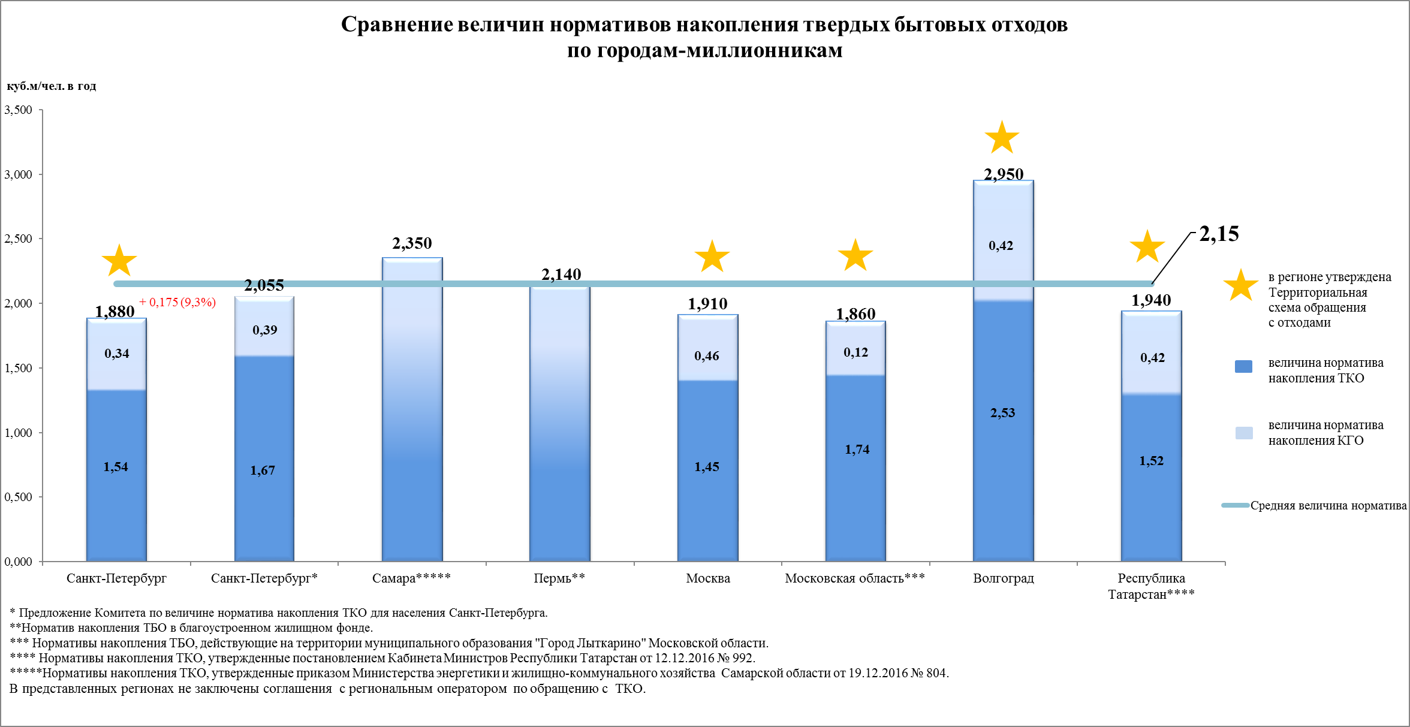
Нормативы накопления твердых бытовых отходов
в жилом фонде по городам-миллионникам в 2016 году

Slide 9
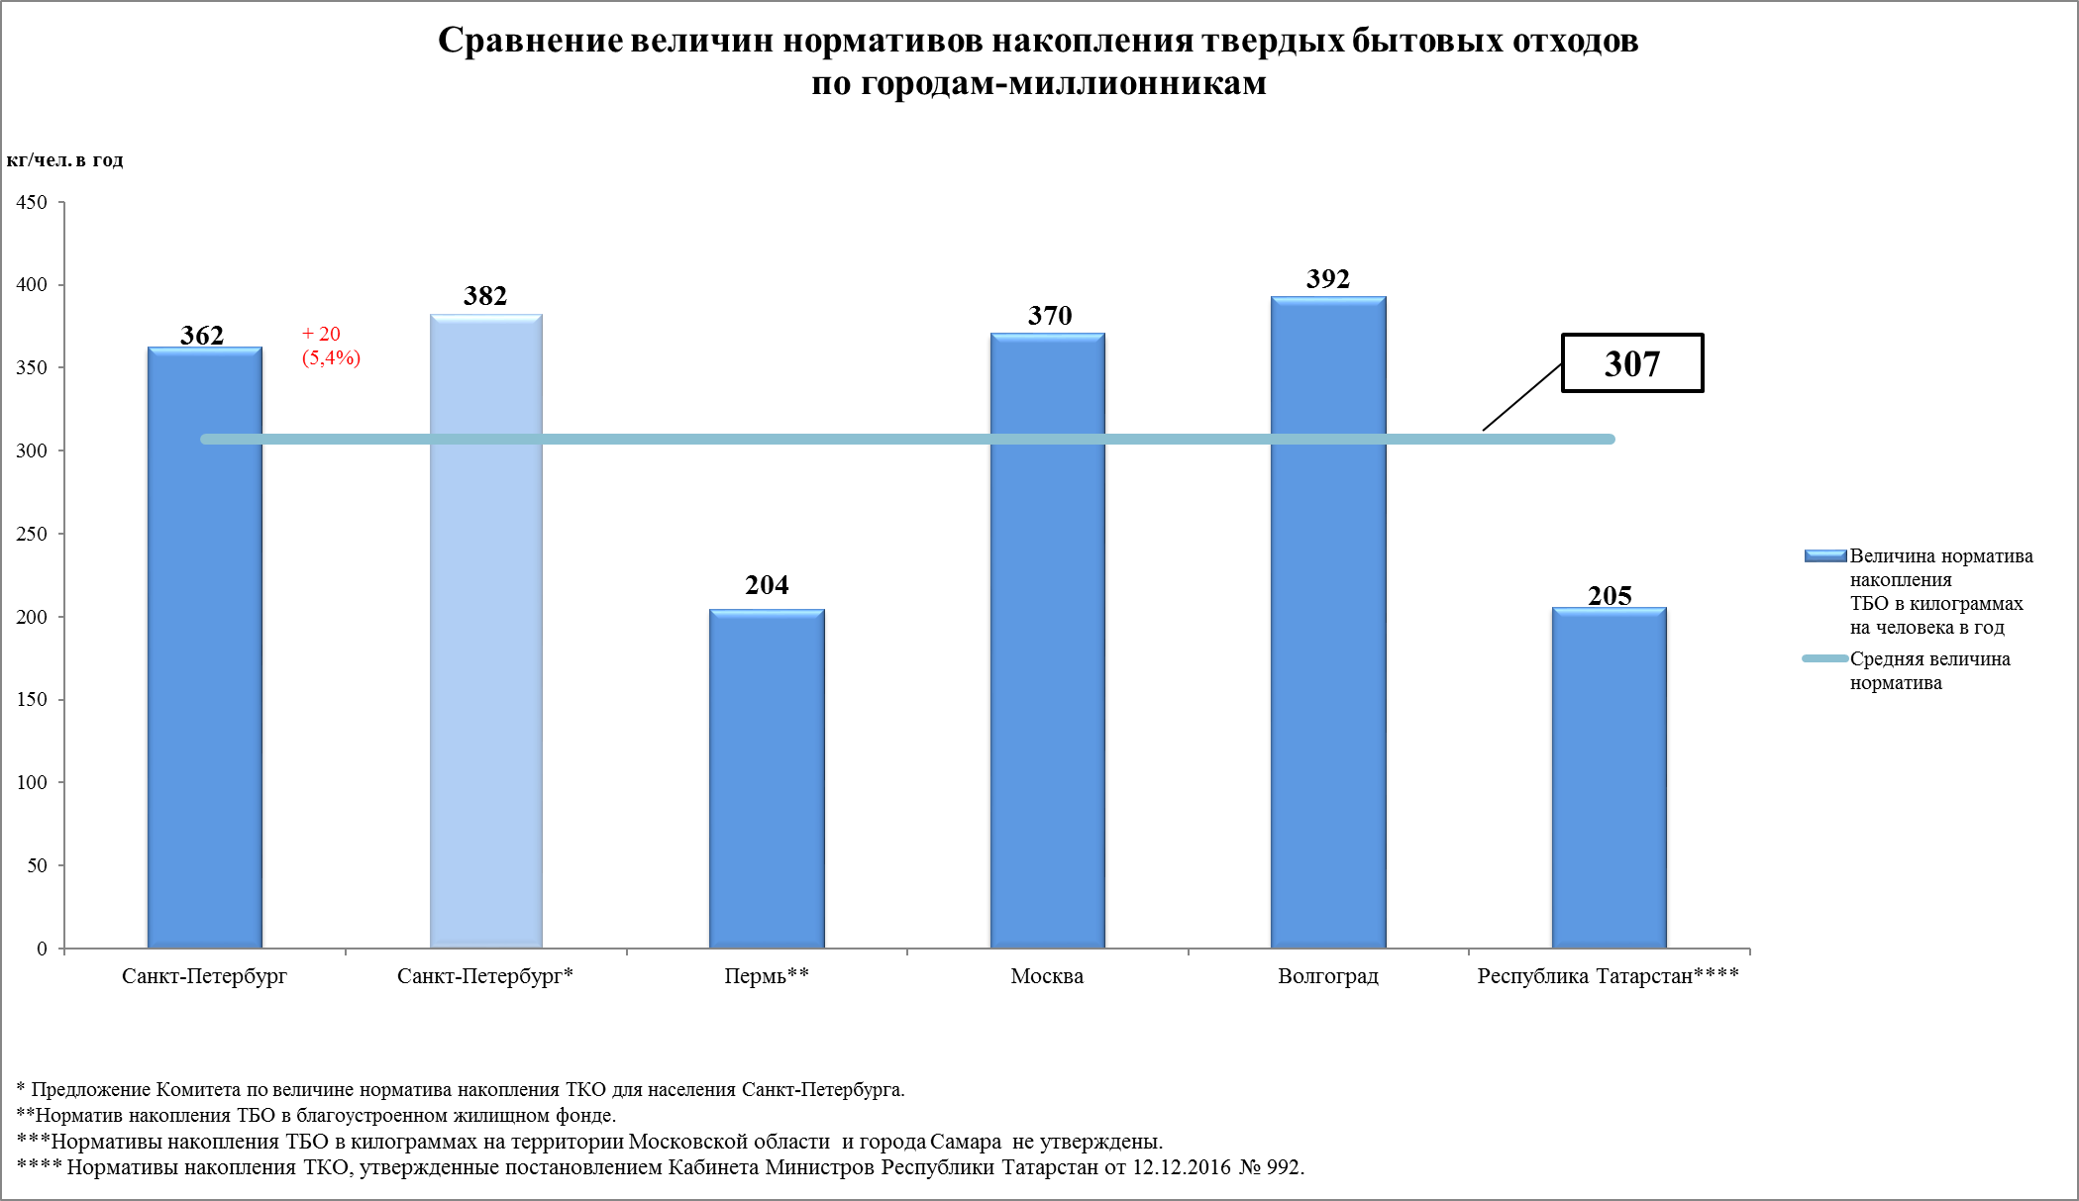
Нормативы накопления твердых бытовых отходов
в жилом фонде по городам-миллионникам в 2016 году

Slide 10
Изменение платы за вывоз и утилизацию ТКО
на территории Санкт-Петербурга
Расчет средневзвешенного тарифа за утилизацию 1 куб.м. ТКО
Наименование | Вид услуги | Объем утилизации, объем захоронения, тыс.тонн | Тариф, заложенный в платеж гражданина, руб./тонну в условиях действующих нормативов | Тариф, заложенный в платеж гражданина, руб./тонну в условиях предлагаемых нормативов и сохранения платежа гражданина | Объем, тыс. тонн
1 | 2 | 3 | 4 | 5 | 6
Утилизация (захоронение), в том числе: | утилизация | 426 | 1 694,62** | 1 413,48** | 1 994,75
 | захоронение | 753
ГУП «Завод МПБО-2» | утилизация | 266 | 1412,86 | 1412,86 | 1 179,00
 | захоронение | 290 | 1412,86 | 1412,86
ООО «Новый свет» | утилизация | 160 | 1449,98 | 1449,98
 | захоронение | 463 | 1449,98 | 1449,98
Полигоны ЛО | захоронение | 815,75 | 0,00 | 853,52* | 815,75
* Тарифы на услуги в сфере захоронения твердых коммунальных отходов с 01.07.2017 не территории Ленинградской области установлены в диапазоне от 639,43 руб/тонн до 947,49 руб./тонн (без НДС) в соответствии с приказом Комитета
по тарифам и ценовой политике Ленинградской области от 01.12.2016 № 187-п. Для приведенных в таблице расчетов использовался - 853,52 руб./тонн (с учетом НДС – 1007,15 руб./тонн).
** Средневзвешенный тариф за утилизацию и захоронение ТКО с учетом полигонов Ленинградской области (с НДС).

Slide 11
Изменение платы за вывоз и утилизацию ТКО
на территории Санкт-Петербурга
Изменение платы гражданина за вывоз и утилизацию ТКО с 01.07.2017
+ 9,3%
при нормативе накопления ТКО равном 1,880 куб.м/чел. в год
при нормативе накопления ТКО равном 2,055 куб.м/чел. в год
Объем образованных ТКО в 2015 году в соответствии
с Территориальной схемой обращения с отходами,
в том числе с ТКО, утвержденной постановлением Правительства Санкт-Петербурга от 16.12.2016 № 1147
Планируемый объем образования ТКО в 2017 году
1 703 353,120 тонн
или 8 846 289,899 куб.м
1 994 750,390 тонн
или 10 739 476,634 куб.м
вывоз: 410,75 руб/м³*1,88 м³/чел /12 мес. = 64,3 руб.
утилизация (захоронение): 1694,62 руб./тонну*1,88 м³/чел /12 мес.*0,19255 тонн/м³ = 51,0 руб.
вывоз: 410,75 руб/м³*2,055 м³/чел /12 мес. = 70,34 руб.
утилизация (захоронение): 1413,48 руб./тонну*2,055 м³/чел /12 мес.*0,18574 тонн/м³ = 44,96 руб.
Плата гражданина составляет 115,3 руб.
Плата гражданина составит 115,3 руб.
1 694,62 руб./тонну – средневзвешенный тариф ГУП «Завод МПБО-2» и ООО «Новый Свет» за утилизацию 1 м³ ТКО;
1 413,48 руб./тонну – средневзвешенный тариф ГУП «Завод МПБО-2», ООО «Новый Свет» с учетом полигонов на территории Ленинградской области за утилизацию 1 м³ ТКО.

Slide 12
Изменение платы за вывоз и утилизацию ТКО
на территории Санкт-Петербурга
Выводы
Плата гражданина за утилизацию (захоронение) в настоящих условиях состоит из платы
за услуги ГУП «Завод МПБО-2» и ООО «Новый свет» и оплаты услуг перевозчиков.
При утверждении норматива накопления ТКО, плата гражданина не превысит утвержденную плату с 01.07.2017 в размере 115,3 руб./ чел., так как:
Остается неизменным средний размер платы за вывоз ТКО на уровне
410,75 руб./куб.м, так как фактические затраты по данным управляющих организаций соответствуют указанной величине за 2015 год.
Дополнительный объем накопления ТКО, определенный по результатам фактических замеров будет размещен не территории Ленинградской области.
Стоимость захоронения на полигонах Ленинградской области с 01.07.2017 в соответствии
с приказом Комитета по тарифам и ценовой политике Ленинградской области от 01.12.2016
№ 187-п составит от 754,53 руб./тонну до 1 118,04 руб./тонну (с НДС).
Утверждение нормативов накопления ТКО не требует пересмотра ранее принятых тарифных решений.

Slide 13
О предлагаемом формате утверждения нормативов накопления ТКО на территории Санкт-Петербурга
№ п/п | Категория объекта | Расчетная единица | Норматив накопления твердых коммунальных отходов (в месяц)
 |  |  | м³ | кг
1 | Многоквартирные дома | 1 проживающий | 0,171 | 31,808
2 | Индивидуальные жилые дома | 1 домовладение | 0,330 | 58,072
3 | Дошкольные образовательные организации, в том числе: - ясли; - детские сады; - прогимназии; -центры развития ребенка. | 1 ребенок | 0,128 | 20,875
4 | Общеобразовательные организации, организации дополнительного образования, в том числе: - общеобразовательные школы, лицеи; - музыкальные и художественные школы; - спортивные школы; - образовательные центры. | 1 учащийся | 0,043 | 7,699
5 | Лечебные учреждения, в том числе: - диспансеры, амбулатории, поликлиники; - стоматологические клиники; - лечебно-диагностические центры, центры здоровья. | 1 посещение | 0,021 | 3,499
6 | Прачечные, химчистки одежды и обуви | 1 м² общей площади | 0,012 | 1,704
7 | Магазины промышленных товаров, магазины хозяйственных товаров | 1 м² общей площади | 0,131 | 19,323
8 | Продовольственные магазины, в том числе: - супермаркеты; - универсамы, - универмаги. | 1 м² общей площади | 0,125 | 22,488
9 | Аптеки, аптечные пункты | 1 м² общей площади | 0,024 | 4,230
10 | Салоны красоты, в том числе: - парикмахерские; - косметические салоны; - спа-салоны, бани и сауны. | 1 м² общей площади | 0,122 | 19,840
11 | Организации, учреждения, в том числе: - офисные помещения; - банки и кредитные организации; - объекты почтовой связи. | 1 сотрудник | 0,119 | 19,566
12 | Учреждения общественного питания: - кафе, бары и рестораны; - столовые; - бистро и закусочные. | 1 м² общей площади | 0,237 | 43,941
13 | Организации социально-бытового обслуживания: - фотоателье; - мастерские по ремонту бытовой техники, очков, ключей; - мастерские по ремонту одежды и обуви. | 1 м² общей площади | 0,033 | 7,334
14 | Гостиничные объекты, в том числе: - отели и гостиницы; - хостелы. | 1 место | 0,171 | 31,808

